Slide 1

Masterclasse
« Mon grand oral »
MerCREDI 20 MAI

Slide 2
Bienvenue !

Slide 3
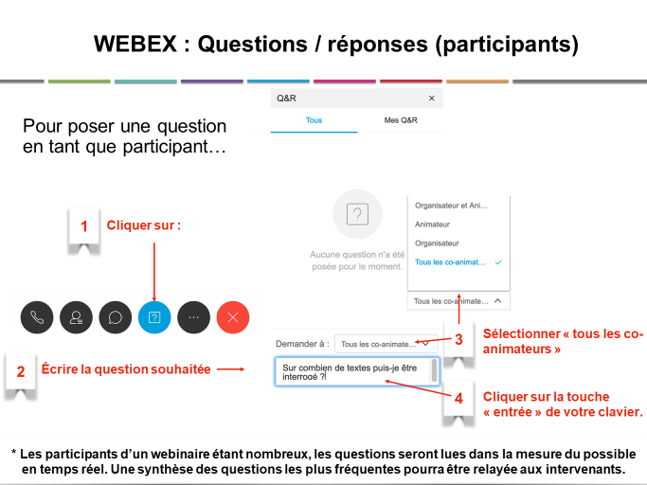
Comment poser une question ?

Slide 4
Une masterclasse animée par…
Julie FERNANDEZ, professeur et formatrice en lettres.
Cyril DELHAY, professeur d’art oratoire à Sciences Po.
Trois lycéen.nes :
Marie ;
Anaïs ;
Grégory.

Slide 5
Le grand oral, qu’est-ce que c’est ?

Slide 6
DÉFINITION DE L’ÉPREUVE DU GRAND ORAL
DÉFINITION ET OBJECTIFS
Épreuve orale
FINALITÉ
- Montrer sa capacité à prendre la parole en public de façon claire et convaincante.
- Mettre les savoirs acquis, particulièrement dans ses enseignements de spécialité, au service d'une argumentation
- Montrer comment ces savoirs ont nourri son projet de poursuite d'études, voire son projet professionnel
ÉVALUATION
Durée : 20 minutes (3 temps)
Préparation : 20 minutes
Coefficient : 10 envoie générale, 14 en voie technologique
Le jury valorise :
- la capacité à parler en public de façon claire et convaincante,
- la solidité des connaissances du candidat,
- la capacité à argumenter et à relier les savoirs,
- son esprit critique, la précision de son expression,
- la clarté de son propos, son engagement dans sa parole.
Notation : 20 points
Jury : 2 professeurs, dont un de la spécialité enseignée.

Slide 7
Comment se déroule cette épreuve ?

Slide 8
Le grand oral en un coup d’œil
Préparation : 20 minutes
Passation : 20 minutes
1. Présentation d’une question 5 minutes
2. Echange avec le jury
10 minutes
3. Echange sur le projet d’orientation
5 minutes

Slide 9
Le grand oral en un coup d’œil
II-
ORAL EN INTERACTION :
Précise sa pensée,
Fait des liens entre les savoirs,
Clarifie ses connaissances.
10 minutes
I- ORAL CONTINU :
Présente de la question
Justifie de son choix
Répond à la question
5 minutes
III- ORAL EN CONTINU ET EN INTERACTION :
Explique le parcours qui le conduit à un projet d’orientation et/ou professionnel ;
Expose le lien possible entre la question traitée, ce projet d’orientation et/ou professionnel.
5 minutes

Slide 10
J’effectue un choix personnel de mes deux sujets au 1er trimestre
Année de Terminale

Slide 11
Comment travailler mes sujets pendant l’année ?
Année de
Terminale

Slide 12
Je parle debout et sans notes (5 minutes)
Année de
Terminale

Slide 13
PREMIER TEMPS : Présenter une question debout en 5min
Les deux questions du candidat sont transmises au jury (sur une feuille signée par les deux enseignants de spécialité)
Le Jury en choisit une
Elles mettent en lumière un des grands enjeux du ou des programmes de ces enseignements.
Le candidat dispose de 20 minutes de préparation
Il met en ordre ses idées
Il réalise, s'il le souhaite, un support qu'il remettra au jury sur une feuille qui lui est fournie.
Ce support ne fait pas l'objet d'une évaluation.
L'exposé du candidat se fait sans note et debout
Le candidat explique pourquoi il a choisi de préparer cette question pendant sa formation, puis il la développe et y répond.
Le jury évalue les capacités argumentatives et les qualités oratoires du candidat.

Slide 14
Je prépare l’échange avec le jury
(15 minutes)
Année de
Terminale

Slide 15
1ère partie de l’échange, 10 minutes, assis ou debout
Le jury invite à clarifier le propos
L’élève précise et élargit son propos et prend l’initiative de faire les liens entre les savoirs
Le jury élargit son questionnement à l’ensemble du programme
L’élève répond à des questions sur programme en les développant chacune
ENTRETIEN ORAL EN INTERACTION
10 minutes

Slide 16
Question sur l’orientation : être acteur de mon questionnement
Année de
Terminale

Slide 17
2ème partie de l’échange : mon parcours et mon projet d’orientation – 5 minutes
Le candidat explique en quoi la question traitée éclaire son projet de poursuite d'études, voire son projet professionnel.
Il expose :
- les différentes étapes de la maturation de son projet (rencontres, engagements, stages, mobilité internationale, intérêt pour les enseignements communs, choix de ses spécialités, etc.)
- la manière dont il souhaite mener ce projet après le baccalauréat.
Le jury mesure la capacité du candidat à conduire et exprimer une réflexion personnelle témoignant de sa curiosité intellectuelle et de son aptitude à exprimer ses motivations.

Slide 18
Le grand oral – synthèse provisoire
2 idées clé :
Le grand oral c’est :
un choix personnel (des possibilités multiples)
Un processus de maturation
Le choix d’une question
Un processus pour définir, motiver, nourrir, clarifier qui commence en première pour s’achever en fin de terminale
  Un thème, des idées qui croisent goûts, centres d’intérêt, le projet de parcours
  Des liens entre ce thème et l’un ou les deux enseignements de spécialité
  Des recherches documentaires pour comprendre, approfondir, cerner son sujet, ses questions
  Un cheminement de la réflexion par le carnet de bord et par l’échange
  Un travail de sélection, de concentration pour présenter l’essentiel en 5 minutes

Slide 19
Le grand oral – synthèse provisoire
Les 5 minutes d’oral
  Parler debout : c’est être plus présent, plus engagé dans son corps et sa parole.
  Parler sans notes : c’est être libre pour parler, regarder ses interlocuteurs, créer une relation d’échange.
  Ménager des silences : C’est permettre à ses auditeurs d’entrer dans son univers, son propos, de suivre le discours pour bien mener l’entretien qui suit.

Slide 20
MERCI A TOUTES ET A TOUS POUR VOS QUESTIONS !
Bon courage pour la fin d’annee !

Slide 21
Annexe 1 - Grille d'évaluation indicative de l'épreuve orale terminale
 | Qualité orale de l'épreuve | Qualité de la prise de parole en continu | Qualité des connaissances | Qualité de l'interaction | Qualité et construction de l'argumentation
très insuffisant | Difficilement audible sur l'ensemble de la prestation. Le candidat ne parvient pas à capter l'attention. | Enoncés courts, ponctués de pauses et de faux démarrages ou énoncés longs à la syntaxe mal maîtrisée. | Connaissances imprécises, incapacité à répondre aux questions, même avec une aide et des relances. | Réponses courtes ou rares. La communication repose principalement sur l'évaluateur. | Pas de compréhension du sujet, discours non argumenté et décousu.
insuffisant | La voix devient plus audible et intelligible au fil de l'épreuve mais demeure monocorde. Vocabulaire limité ou approximatif. | Discours assez clair mais vocabulaire limité et énoncés schématiques. | Connaissances réelles, mais difficulté à les mobiliser en situation à l'occasion des questions du jury. | L'entretien permet une amorce d'échange. L'interaction reste limitée. | Début de démonstration mais raisonnement lacunaire. Discours insuffisamment structuré.
satisfaisant | Quelques variations dans l'utilisation de la voix ; prise de parole affirmée. Il utilise un lexique adapté. Le candidat parvient à susciter l'intérêt. | Discours articulé et pertinent, énoncés bien construits. | Connaissances précises, une capacité à les mobiliser en réponses aux questions du jury avec éventuellement quelques relances | Répond, contribue, réagit. Se reprend, reformule en s'aidant des propositions du jury. | Démonstration construite et appuyée sur des arguments précis et pertinents.
très satisfaisant | La voix soutient efficacement le discours. Qualités prosodiques marquées (débit, fluidité, variations et nuances pertinentes, etc.). Le candidat est pleinement engagé dans sa parole. Il utilise un vocabulaire riche et précis. | Discours fluide, efficace, tirant pleinement profit du temps et développant ses propositions. | Connaissances maîtrisées, les réponses aux questions du jury témoignent d'une capacité à mobiliser ces connaissances à bon escient et à les exposer clairement. | S'engage dans sa parole, réagit de façon pertinente. Prend l'initiative dans l'échange. Exploite judicieusement les éléments fournis par la situation d'interaction. | Maîtrise des enjeux du sujet, capacité à conduire et exprimer une argumentation personnelle, bien construite et raisonnée.

